Slide 1
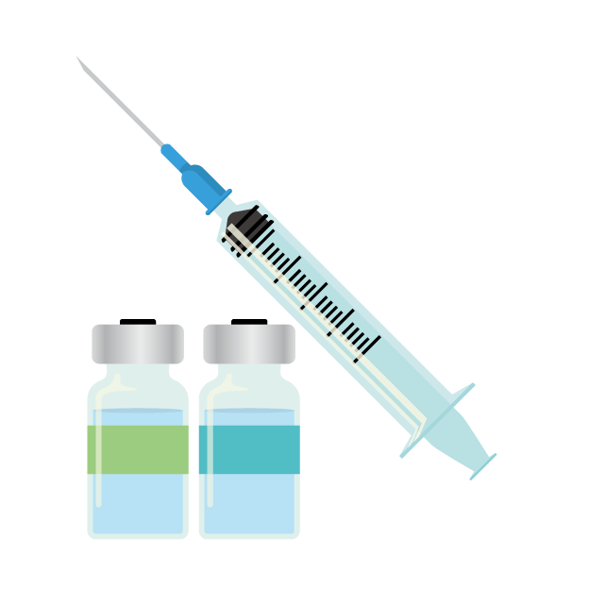


妊婦さんへのワクチン接種による
新生児・乳児早期の感染症予防
新しい
感染症予防戦略
教育啓発動画資材２
Maternal immunization
（母子免疫ワクチン）
千葉大学真菌医学研究センター
感染症制御分野
石和田 稔彦（いしわだ なるひこ）
Notes:
今回、新しい感染症予防戦略であるMaternal immunization母子免疫ワクチン妊婦さんへのワクチン接種による新生児・乳児早期の感染症予防についてお話をします。

Slide 2

今日のお話
母子免疫ワクチンとは
母子免疫が推奨されるワクチン
► 百日せきワクチン
► RSVワクチン
► GBSワクチン（今後導入が期待されるワクチン）
母子免疫ワクチンに関するQ＆Aとまとめ
Notes:
今日のお話ですが、まず★母子免疫ワクチンとは、つぎに★母子免疫が推奨されるワクチンとして百日せきワクチン、RSVワクチン、今後導入が期待されるGBSワクチンについて解説させていただきます。最後に★母子免疫ワクチンに関するQ＆Aとまとめを示します。

Slide 3


母子免疫ワクチンが必要な背景
妊婦や新生児は、感染症ハイリスク者である
小児に対するワクチン接種開始時期は、生後2か月である
乳児（0歳児）に対するワクチン接種は生後6か月頃完了する
妊婦は非妊婦に比べ、ワクチン接種の効果は変わらない
新生児・乳児期早期に多い感染症のリスクが高い期間
ワクチン接種 乳児
小児へのワクチン接種で予防が不十分な新生児と乳児早期の感染症を予防するのに、
妊婦へのワクチン接種が最も効率的であろう
Notes:
母子免疫ワクチンが必要な背景ですが、★妊婦や新生児は、感染症のハイリスク者です。★小児に対するワクチンは、通常、生後2か月頃に開始され、★生後6か月頃終了します。★妊婦は非妊婦に比べ、ワクチン接種の効果は変わらないとされます。このことから★小児へのワクチン接種で予防が不十分な新生児と乳児早期の感染症を予防するのに、妊婦へのワクチン接種が最も効率的であろうということに基づきます。

Slide 4
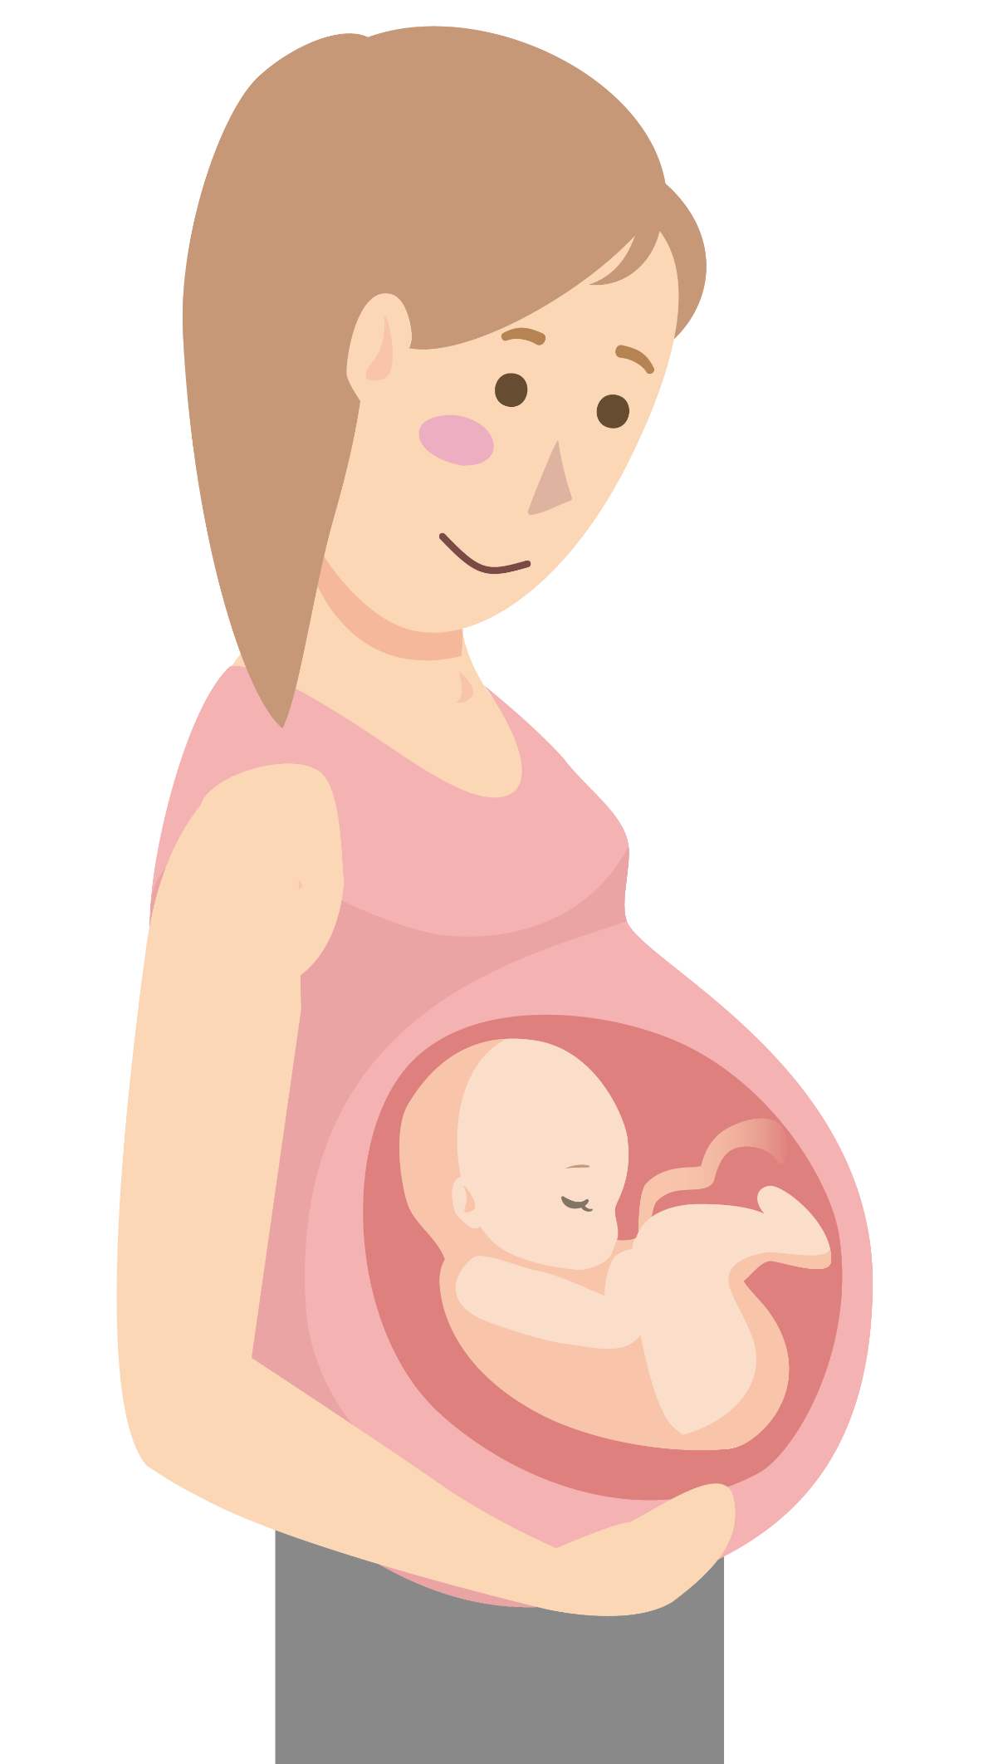
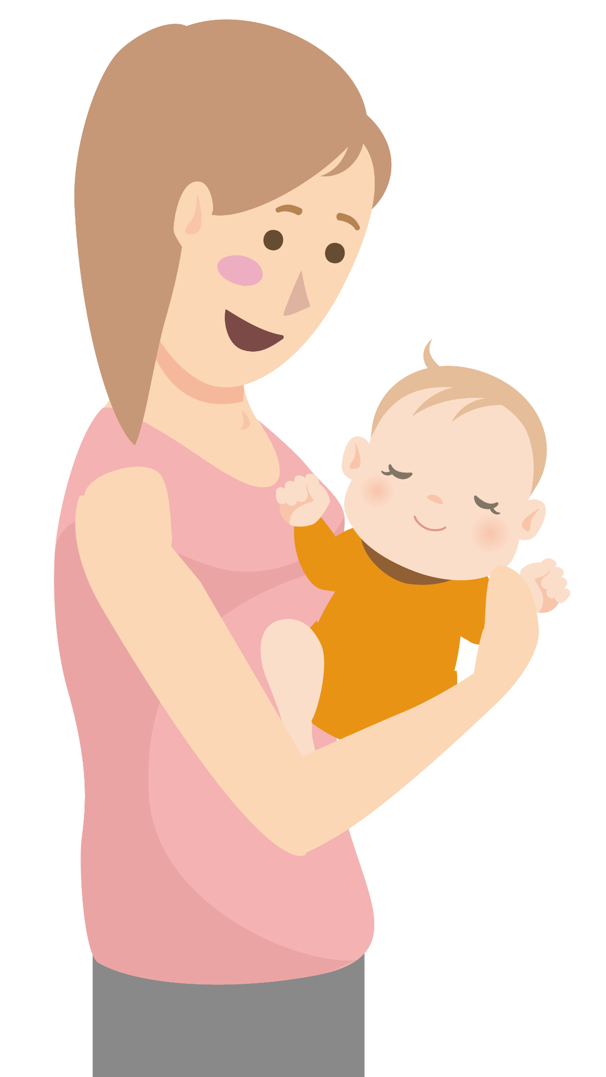
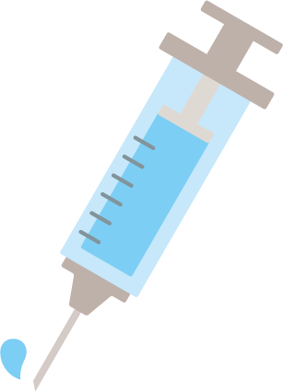
母子免疫ワクチンによる予防戦略
Y
Y
Y
Y
Y
Y
妊婦のIgG抗体が
胎児に移行
生まれた直後から
感染症の予防ができる
妊婦にワクチン接種
Notes:
母子免疫ワクチンの予防戦略は、母親にワクチンを接種することで、★感染防御に必要なIgG抗体を児に移行させ、★生まれた直後から感染症を予防するというコンセプトです。

Slide 5
母子免疫ワクチンの特殊性
母と出産する児の予防のためのワクチン接種である
妊婦（女性）に限定したワクチン接種である
ワクチン接種の対象者は妊婦であり、予防対象は
新生児～乳児であることから長期間の有効性と
安全性を検証することが必要である
Science 358: 452-3, 2017
Notes:
母子免疫ワクチンの特殊性についてまとめます。母子免疫ワクチンは★母と出産する児の予防のためのワクチン接種です。母子免疫ワクチンは★妊婦（女性）に限定したワクチンです。★ワクチン接種の対象者は妊婦であり、予防対象は新生児～乳児であることから長期間の有効性と安全性を検証することが必要です。

Slide 6
国内で母子免疫ワクチンとしての使用が
期待されるワクチン
百日せきワクチン（3種混合ワクチン 導入済）
RSVワクチン（2024年 導入済）
GBSワクチン（開発中）
Notes:
今日は国内で母子免疫ワクチンとしての使用が期待される3つのワクチンについてお話をします。★百日咳ワクチンとRSVワクチンはすでに日本でも使用することができます。百日咳ワクチンは、現在3種混合ワクチンとして使用されているものです。★RSVワクチンは2024年から使用可能です。★GBSワクチンは現在開発中で、世界中で、まだ使用することはできませんが、将来的に使用することが期待されるワクチンです。

Slide 7
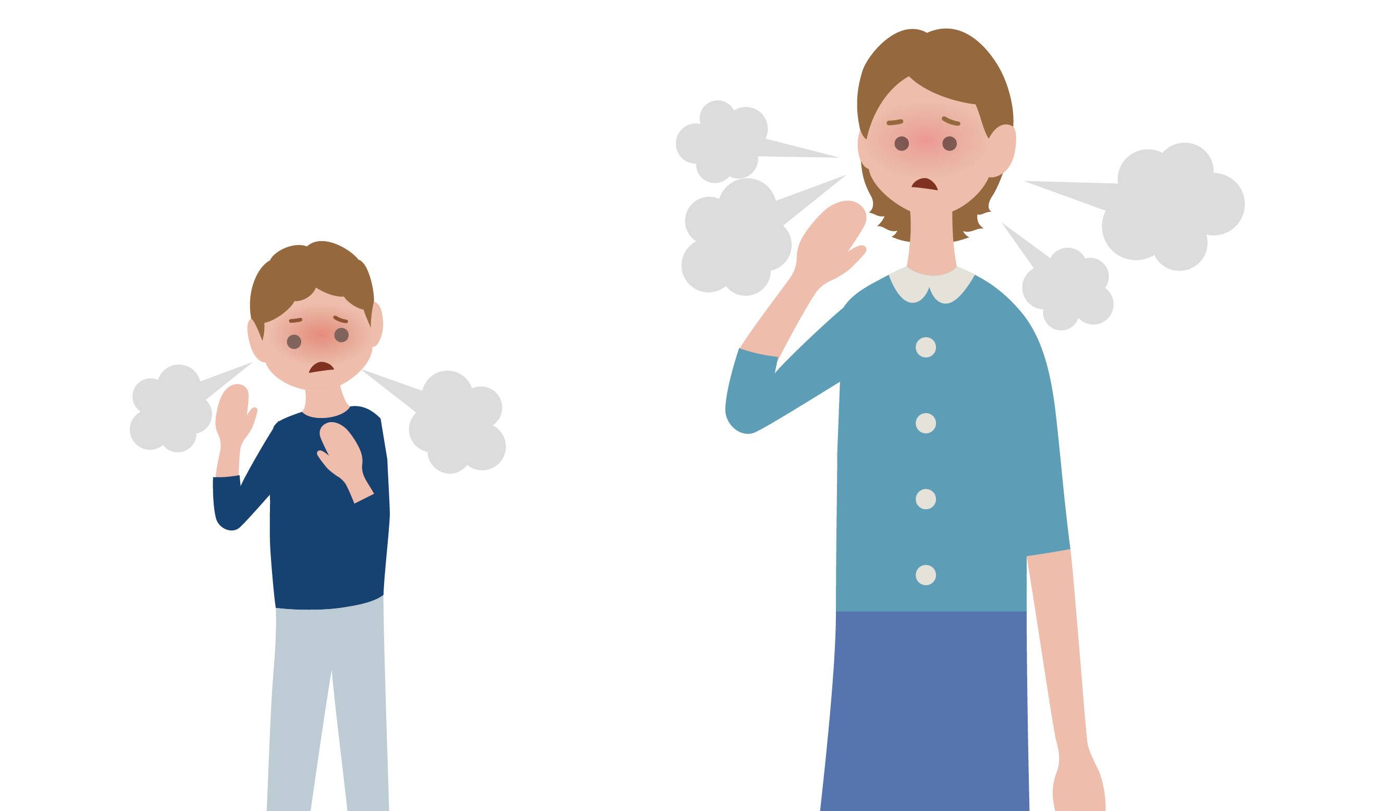
百日咳と
母子免疫ワクチン
Notes:
それではまず百日咳とその予防についてお話をします。

Slide 8
百日咳
主に百日咳菌という細菌によってひき起こされる
急性の気道感染症です
患者の上気道分泌物の飛沫感染・直接接触感染
により感染します
感染力は麻疹と同じでとても強く、
► 基本再生産数（感受性者の集団において1人の患者が感染させる人数）：
16～21
► インフルエンザは1～3
免疫のない家族内接触者の二次発病率は80％以上
Notes:
百日咳は★主に百日咳菌という細菌によってひき起こされる急性の気道感染症です
百日咳は、★感染した患者の上気道分泌物の飛沫感染・直接接触感染により感染します
★感染力は麻疹と同じでとても強く、基本再生産数とよばれる感受性者の集団において1人の患者が感染させる人数は16～21とされます。
インフルエンザは1～3ですので、感染力が如何に強いかがおわかりになると思います。
また、★免疫のない家族内接触者の二次発病率は80％以上とされ、家庭内でもうつりやすい感染症です。

Slide 9
百日咳の経過と臨床症状
潜伏期間：7～10日
病期
► カタル期（感冒症状 1～2週間）
► 痙咳期（乾性咳嗽と発作性の咳 3～6週間）
► 回復期（6週間以降）
症状
► スタッカート（コンコンコン）
► ウープ（ヒュー）
► レプリーゼ（上記の繰り返し）
► 咳込み嘔吐
► 発熱はないかあっても微熱のことが多い
► 0歳児：無呼吸
► 1歳以上：息詰まり感、呼吸困難
https://www.mhlw.go.jp/file/05-Shingikai-10601000-Daijinkanboukouseikagakuka-Kouseikagakuka/0000184910.pdf
Notes:
百日咳の経過と臨床症状ですが、★潜伏期間は通常7～10日とされます。
★病期は、3期にわかれ、カタル期とよばれる感冒症状が1～2週間続いた後に痙咳期と呼ばれる百日咳に特徴的な咳が 3～6週間続きその後、回復します。全部で100日近く咳が続くので、百日咳と呼ばれます。百日咳の★症状としては、スタッカートと呼ばれるコンコンコンという咳、ウープと呼ばれるヒューとした音、レプリーゼと呼ばれる上記の繰り返しなどの特有の咳症状が主体です。また、咳込み嘔吐も良く認められます。百日咳は、発熱はないかあっても微熱のことが多いです。0歳児では無呼吸、1歳以上では息詰まり感と呼吸困難も診断基準に入れられています。

Slide 10
百日咳は全数届出疾患です
百日咳の診断は、臨床症状から疑い、検査で診断を確定します。
診断には、培養検査、遺伝子検査、迅速抗原検査、抗体検査がありますが、遺伝子検査や迅速抗原検査が早期診断に有効です。
百日咳と診断確定した場合、診断後7日以内に届出が必要です。
（2018年1月1日～）
Notes:
★百日咳の診断は、臨床症状から疑い、検査で診断を確定します。
★診断には、培養検査、遺伝子検査、迅速抗原検査、抗体検査がありますが、遺伝子検査や迅速抗原検査が早期診断に有効です。★2018年1月1日から百日咳と診断確定した場合、診断後7日以内に届出が必要になりました。

Slide 11
百日咳 全数届出になって明らかになった点
2018年、10,000例以上の報告数
6か月未満、7歳をピークとした5～15歳、
30～40歳代に患者数が多い
百日せきワクチン4回接種済患者約60％
5～15歳に限定すると約80％
（ワクチンを接種していても感染を完全には予防できない）
IASR
Notes:
百日咳が全数届け出になり明らかになったこととして★2018年、10,000例以上の報告数があったこと、★6か月未満、7歳をピークとした5～15歳、30～40歳代に患者数が多く、それらの患者のうち★百日せき含有ワクチン4回接種済患者約60％、★5～15歳に限定すると約80％であり、ワクチンを接種していても感染症発症を完全には予防できないことがわかりました。

Slide 12
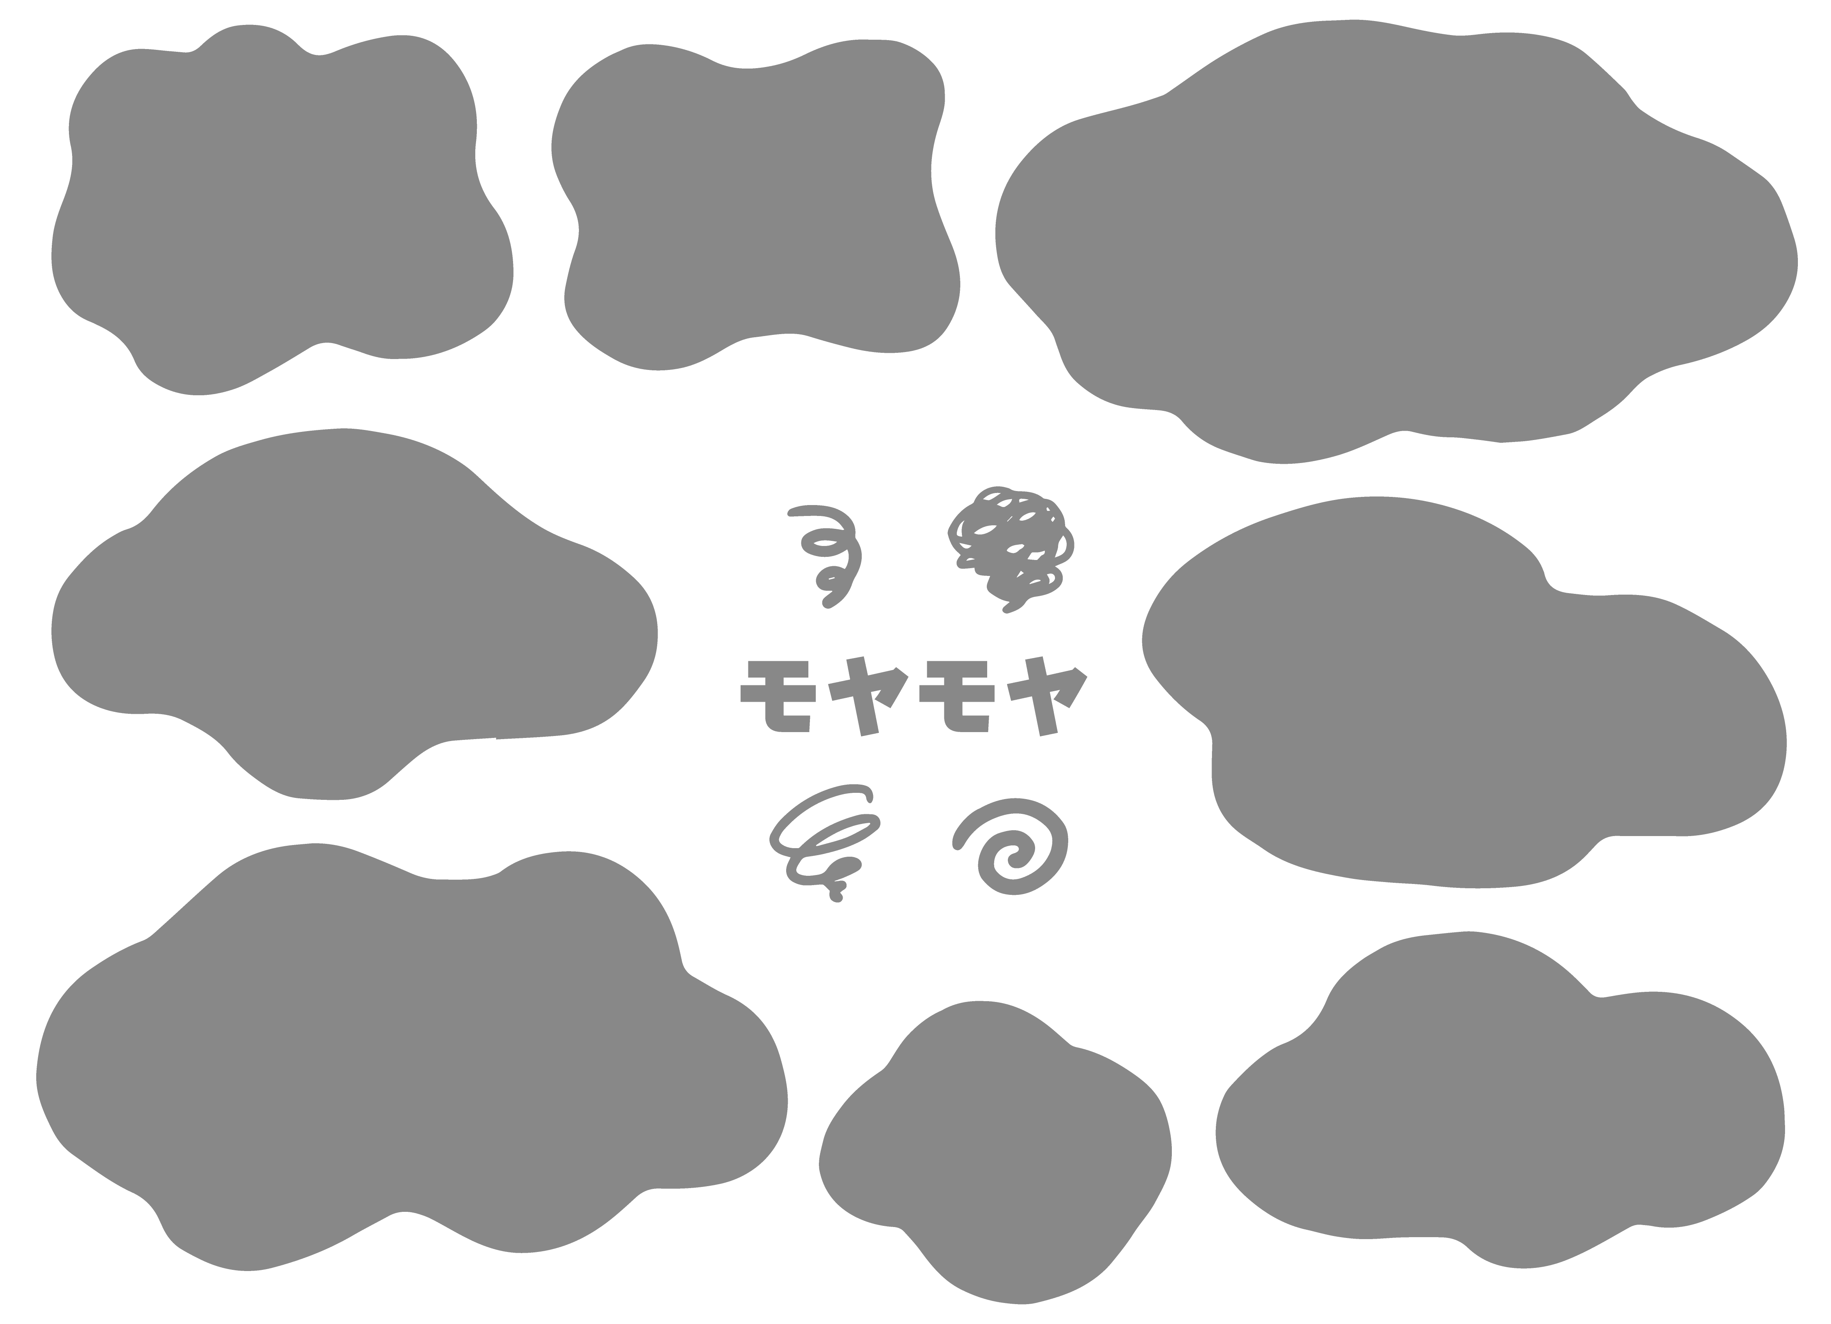
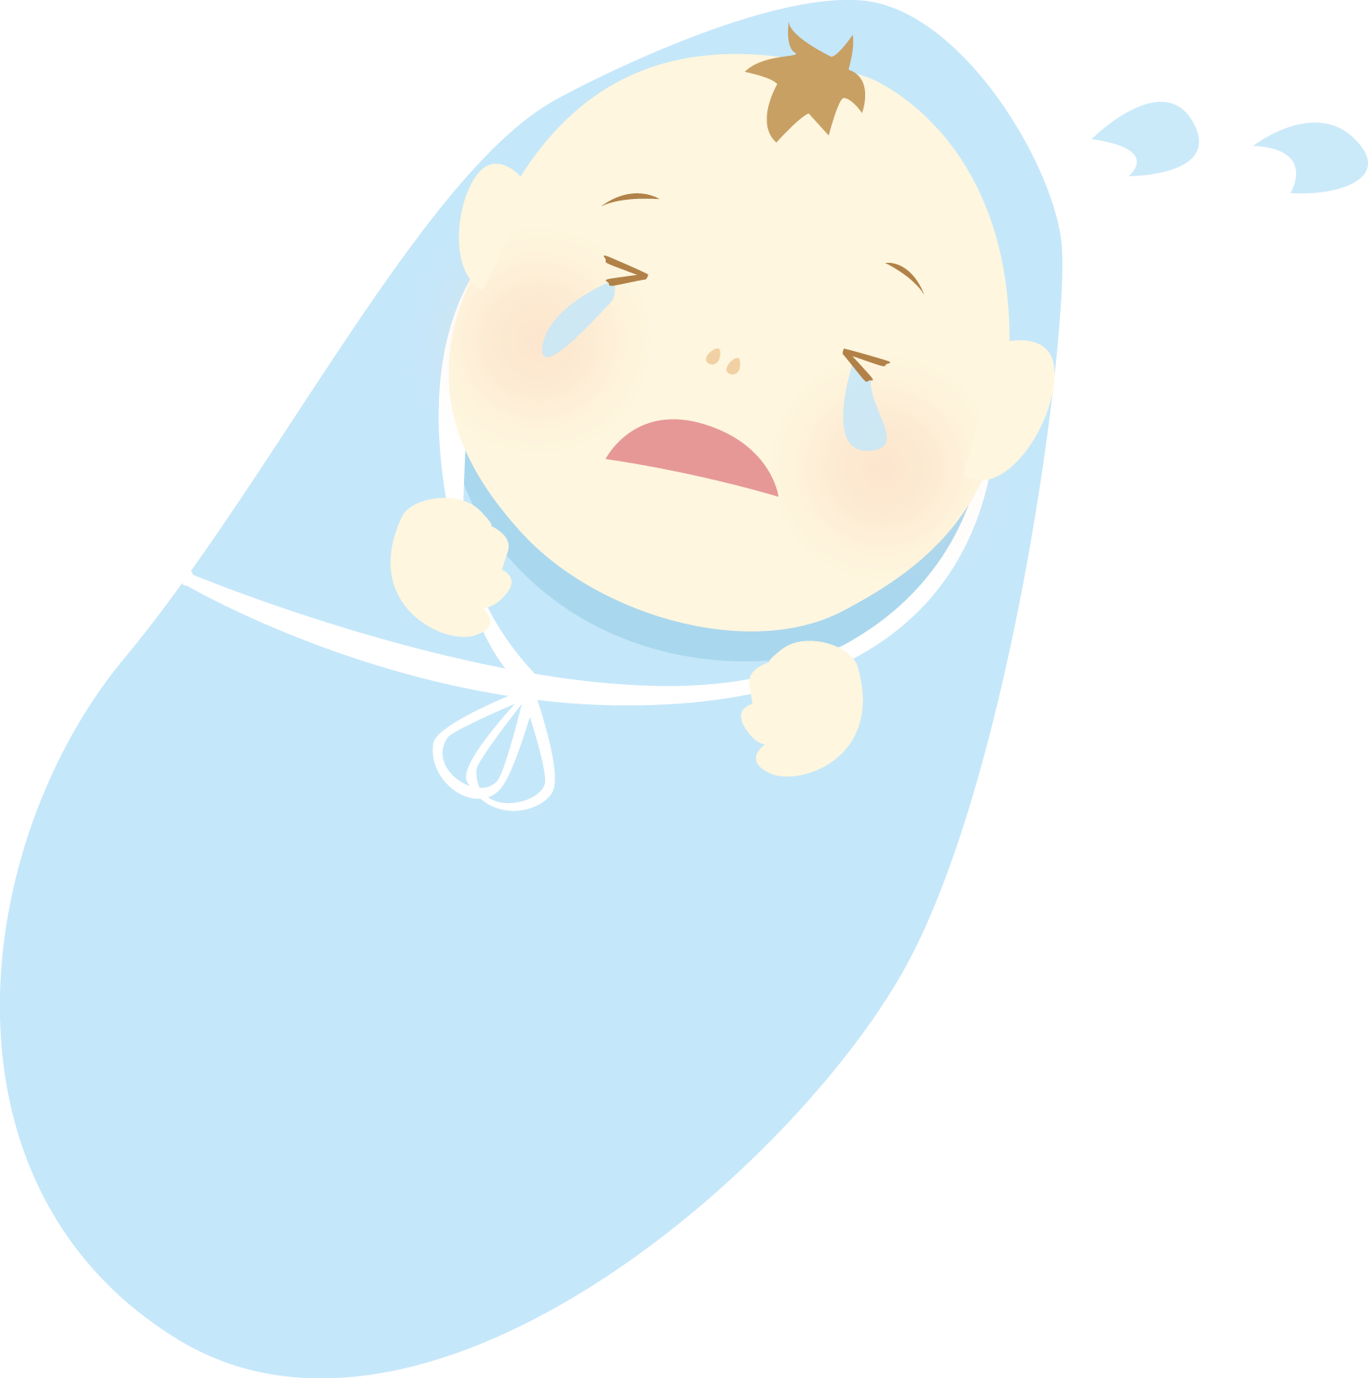
重症百日咳
入院するような重症百日咳例の主体は、 百日せき含有ワクチン未接種の6か月未満 乳児です。
新生児・乳児早期は重症化しやすく死亡する こともあります。
IASR
Notes:
一方★入院するような重症例の主体は、百日せき含有ワクチン未接種の6か月未満乳児です。★新生児・乳児早期は重症化しやすく死亡することもあります。

Slide 13
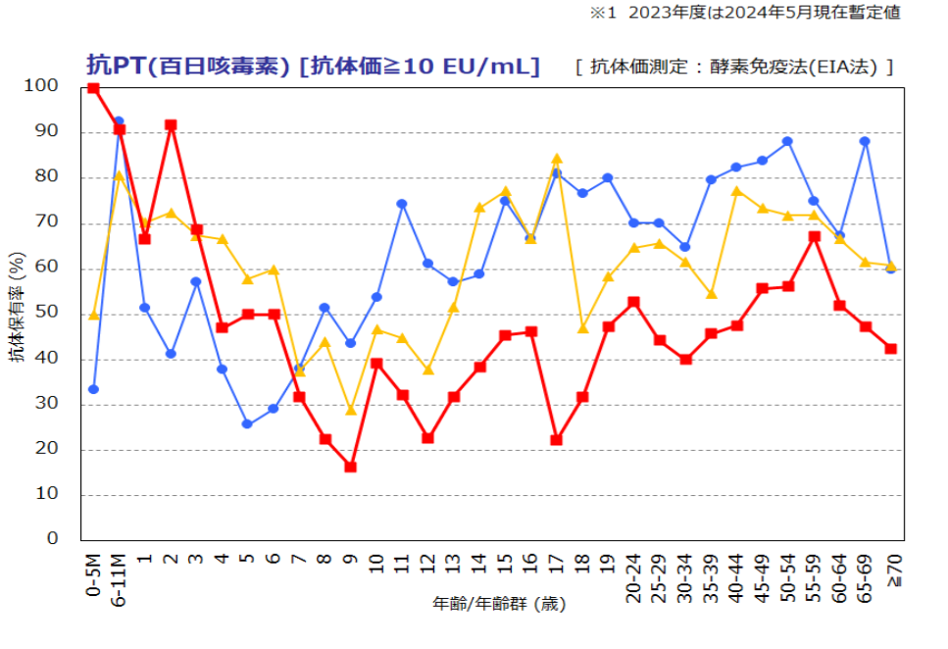
年齢別百日咳抗体保有状況
2013年（N＝1308）
2018年（N＝1431）
2023年（N＝1468）
半分の人が百日咳に対する
抗体をもっていない
※1 ２０２３年年度は２０２４年５月現在暫定値
https://www.niid.go.jp/niid/ja/y-graphs/12800-pertussis-yosoku-year2023.html
Notes:
これは、国内の年齢別の百日咳抗体保有状況です。百日咳に対する免疫を持っているかどうかを定期的に調べたものですが、★2023年では妊婦さんの年齢の★半分くらいの方が百日咳に対する免疫をもっていないことがわかります。このような妊婦さんから生まれたこどもは百日咳に感染すると重症化する可能性が高いと考えられます

Slide 14

百日咳の治療方法
マクロライド系抗菌薬
治療開始後、5日以内に培養陰性になることが多い
痙咳期では、咳の改善は期待できないが、他者への
2次感染予防目的に抗菌薬投与が行われる
感染拡大防止には、早期診断・早期治療が重要
演者作成
Notes:
百日咳の治療ですが、★マクロライド系とよばれる抗菌薬を用います。★治療開始後、5日以内に培養陰性になることが多いとされ、★咳症状がひどくなった痙咳期では、咳の改善は期待できませんが、他者への2次感染予防目的に抗菌薬投与が行われます。したがって、★感染拡大防止には、早期診断・早期治療が重要です。

Slide 15
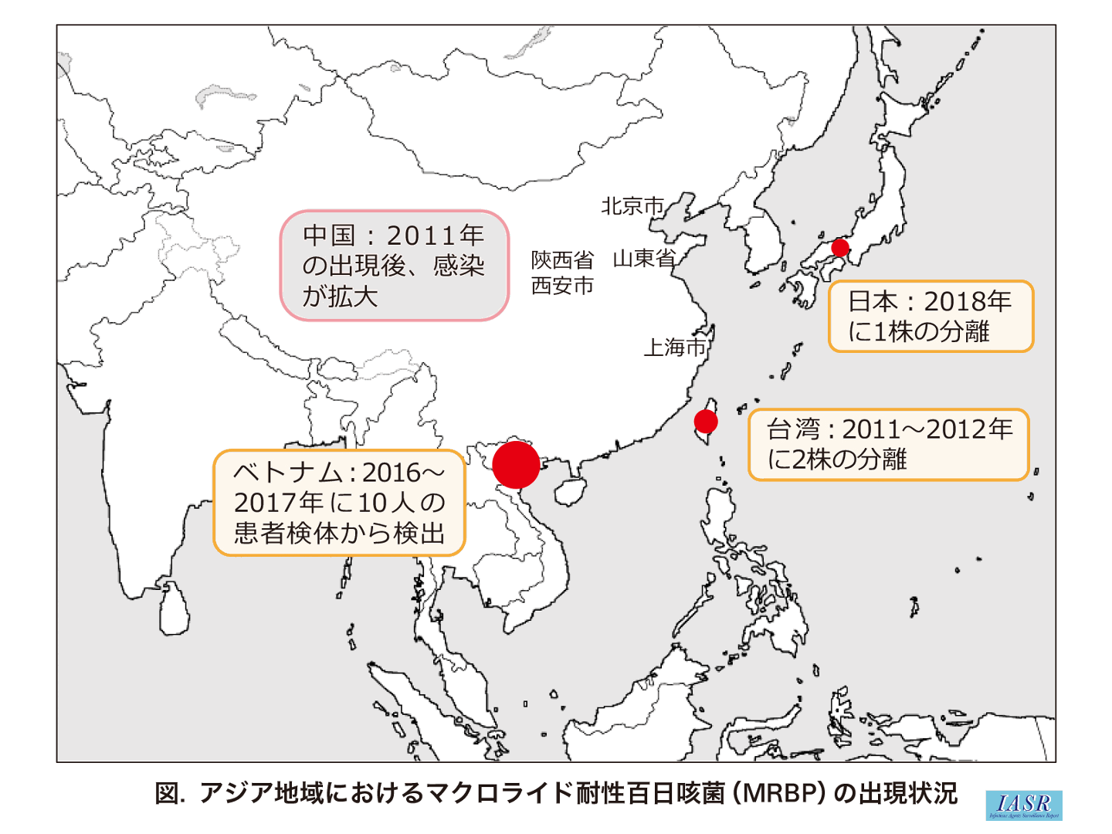
百日咳のマクロライド耐性
百日咳の第一選択薬であるマクロライド系抗菌薬に高度耐性を示す百日咳菌
中国で蔓延していたが、2024年以降世界各国に拡散している
国立感染症研究所ホームページ（https://www.niid.go.jp/niid/images/iasr/2021/6/496r04f01.gif）
「アジアにおけるマクロライド耐性百日咳菌の検出状況（IASR Vol. 42 p115-116: 2021年6月号）」より
Notes:
ところが最近百日咳菌の治療薬であるマクロライドが効かない耐性菌が問題になっています。この耐性菌は2011年以降中国で蔓延しており、2024年以降日本も含め世界に拡散し問題となっています。

Slide 16
百日咳患者数
百日咳 累計患者数
乳児の
死亡例が
複数報告
２０２５年
２２，３５１人
※5月25日までの累計
Notes:
日本では新型コロナウイルス感染症の流行で百日咳患者数は激減し、2022年には全数報告対象となって以来最小の494件の報告となりました。しかし、2024年は中盤から報告数が増加し、★2025年は過去最大の報告数となっています。2024年からの百日咳の大流行の原因としてマクロライド耐性菌の関与が考えられており、 ★乳児早期の死亡例も複数報告されています。

Slide 17

百日咳の流行と耐性菌の蔓延で、
早期診断・早期治療だけでは
新生児・乳児早期の発症を予防できない
妊婦へのワクチンによる予防が重要
Notes:
百日咳の流行と耐性菌の蔓延で、早期診断・早期治療だけでは新生児・乳児早期の発症を予防できないことから、★妊婦へのワクチンによる予防が重要になります

Slide 18
日本で使える百日せきワクチン
5種混合ワクチン
（百日咳・破傷風・ジフテリア・ポリオ・インフルエンザ菌b型）
► 2024年に国内に導入
► 小児のみに使用可能
► 生後２，３，４か月 1歳～1歳6か月 合計4回 定期接種ワクチン
3種混合ワクチン（百日咳・破傷風・ジフテリア）
► 成人でも使用可能
► 国内で長い間小児への定期接種ワクチンとして使用
されてきた歴史があり、安全性に問題なし
► 妊婦へのワクチンとして使用
Notes:
日本で使用できる百日咳ワクチンは現在2種類であります。★5種混合ワクチンは2024年に国内に導入され小児のみに使用可能で、現在、生後２，３，４か月、1歳～1歳6か月に合計4回、定期接種ワクチンとして使用されています。★3種混合ワクチンは成人でも使用可能ですが、国内では長い間小児への定期接種ワクチンとして使用されてきた歴史があり、安全性に問題はありません。国内では、3種混合ワクチンを百日咳予防のための母子免疫ワクチンとして使用します。

Slide 19
3種混合ワクチン接種妊婦と非接種妊婦の抗PT抗体
（百日咳に対する抗体）の推移と副反応の実際
 | 接種前 | 接種4週間後 | 分娩時 | 臍帯血
ワクチン非接種妊婦（N＝22） | 6.81 |  | 6.77 | 7.76
ワクチン接種妊婦 （N＝55） | 7.11 | 52.71↑ | 45.83 | 58.79
妊娠合併症の発現や妊娠転帰など、非接種群と比較して、接種群で特段に懸念される所見は認めなかった
厚生労働行政推進調査事業費補助金（新興・再興感染症及び予防接種政策推進研究事業）分担研究報告書
妊婦に対する百日咳含有ワクチン接種の抗体応答と反応原性及び児への移行抗体に関する研究（2023年報告）
Notes:
このデータは、国内で妊娠前に百日咳ワクチン接種を希望した妊婦と接種しなかった妊婦の抗体価と副反応について前向きに検討した沖縄県からの2023年の報告です。少数例の検討ですが、ワクチン接種群では接種後抗体が上昇し、臍帯血中の抗体価も高く、児への抗体の移行が期待されました、また、妊娠合併症の発現や妊娠転帰など、非接種群と比較して、接種群で特段に懸念される所見は認めませんでした。

Slide 20
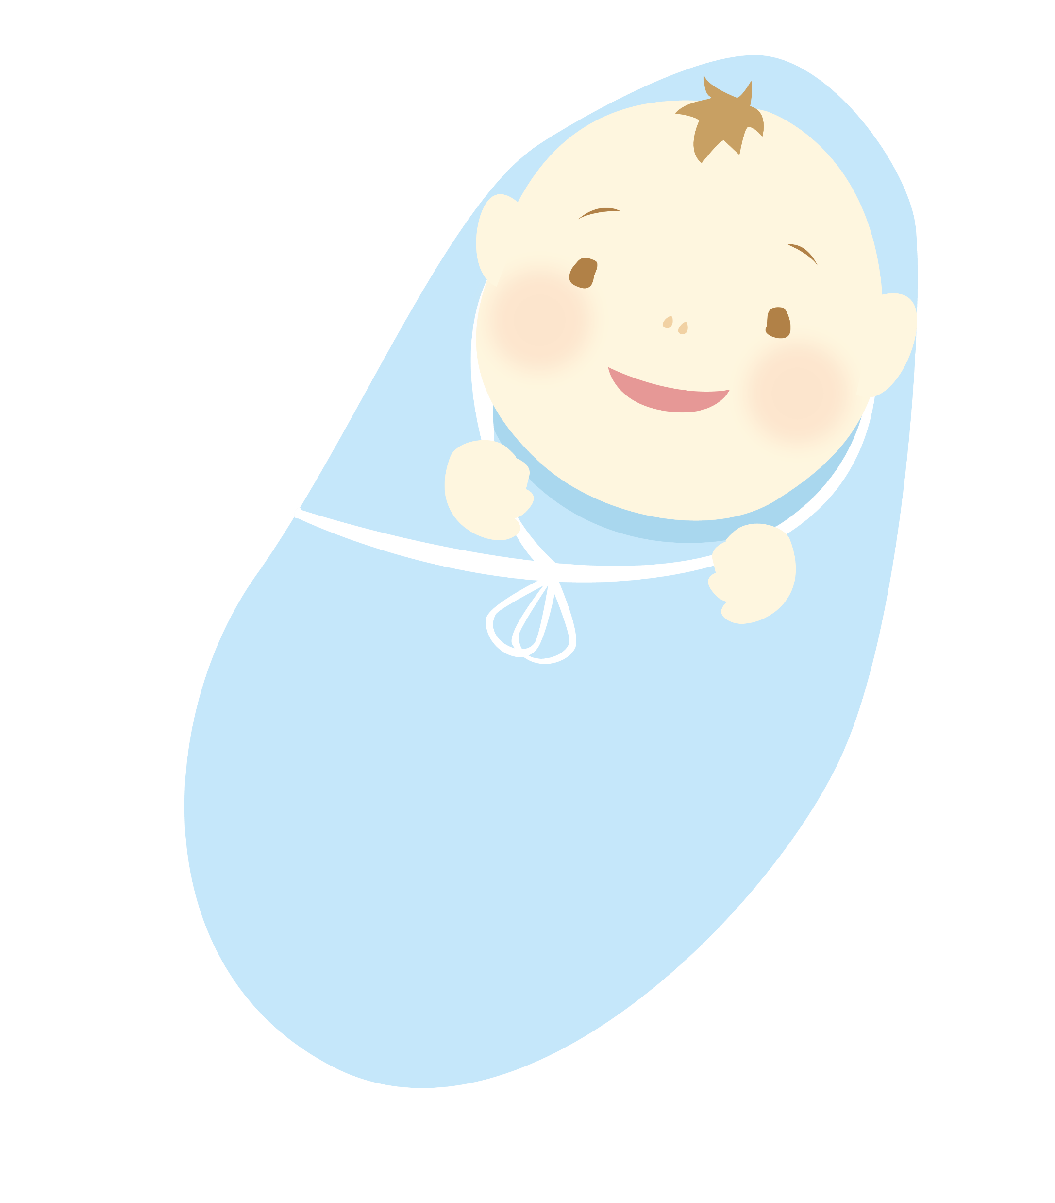
妊婦への百日せきワクチン接種の効果と課題
早期乳児の百日咳予防効果90％以上
► Lancet 384: 1521-8, 2014
► Clin Infect Dis 60: 333-7, 2015
絨毛羊膜炎が若干増加するが安全性は問題ない
（6.1％ VS 5.5％）
► JAMA 312: 1897-904, 2014
Notes:
妊婦への百日咳ワクチン接種に関しては★早期乳児の百日咳予防効果は90％以上とされ、★絨毛羊膜炎が若干増加するが安全性は問題ないとされます。

Slide 21
海外における妊婦への百日せきワクチン接種
米国では2012年から百日せきワクチンの接種歴に関係なく妊娠27～36週の妊婦へのTdap（成人用百日せきワクチン）接種勧奨
► 2023年の妊婦接種率55.4％
妊婦へのワクチン接種は
イギリス・オーストラリア・ニュージーランド・
ベルギー・アルゼンチン・ブラジルなどでも実施
https://www.cdc.gov/pertussis/hcp/vaccine-recommendations/vaccinating-pregnant-patients.html
Notes:
妊婦に対する百日咳ワクチンは、海外では積極的に行われています。★米国では2012年からTdapという成人用の百日咳ワクチンを、百日咳ワクチン接種歴に関係なく妊娠27～36週の妊婦への接種を勧奨しており、2023年の妊婦接種率55.4％となっています。★妊婦へのワクチン接種はイギリス・オーストラリア・ニュージーランド・ベルギー・アルゼンチン・ブラジルなどでも実施されていますが、日本ではあまり認知されていません。

Slide 22
百日咳対策の課題と解決方法
課題
► 新生児・乳児早期の重症百日咳をどうコントロールするか？
解決方法
► 3種混合ワクチン（成人への接種が認められている）接種による積極的予防
（妊婦への接種）
► 日本でも全ての妊婦に接種することで、乳児の重症百日咳の大多数を
減らすことができると試算されている
Yang R et al. I Infect 2024 89（1）106185を参考に演者作成
第15回厚生科学審議会予防接種・ワクチン分科会予防接種基本方針部会ワクチン評価に関する小委員会資料より作成
Notes:
★現在の百日咳対策の課題は、新生児・乳児早期の重症百日咳をどうコントロールするかですが、★その解決方法としては、成人への接種が認められている3種混合ワクチンを妊婦へ接種することによる積極的予防であり、日本でも全ての妊婦に接種することで、乳児の重症百日咳の大多数を減らすことができると試算されています。

Slide 23
RSVワクチン
Notes:
次にRSウイルス感染予防のための、新しいワクチンについて説明します。

Slide 24
RSウイルス感染症 Respiratory Syncytial Virus
広く「かぜ」の１つと考えられていた
世界中で、乳幼児期の細気管支炎・肺炎などの
下気道感染症のもっとも重要な原因とされている
2歳までに、ほぼすべての小児が少なくとも
1回はRSウイルスに感染するといわれている
（繰り返し感染しやすい）
1. Wat D. Eur J Intern Med. 2004; 15(2): 79-88. 2. Domachowske JB, Rosenberg HF. Clin Microbiol Rev. 1999; 12(2): 298-309.
3. Piedimonte G, Perez MK. Pediatr Rev. 2014; 35(12): 519-530. 4. Rossi GA, Colin AA. Eur Respir J. 2015; 45(3): 774-789.
Notes:
RSウイルスの正式名称はRespiratory Syncytial Virusです。RSウイルス感染症は、★広く「かぜ」の１つと考えられています。そして、★世界中で、乳幼児期の細気管支炎・肺炎などの下気道感染症のもっとも重要な原因とされています。★2歳までに、ほぼすべての小児が少なくとも1回はRSウイルスに感染するといわれており、繰り返し感染しやすいのが特徴です。

Slide 25
小児科医にとってのRSV感染症
最も注意が必要な感染症（みな苦労した経験を多く有する）
健康な乳児でも重症化しやすい
► 呼吸状態に注意し、集中治療管理を常に考慮
することが必要（呼吸状態が急激に悪化しやすい）
► 長期入院で後遺症を残すこともある
► 乳児期の感染で、反復性喘鳴の原因になる
► 保護者の肉体的・精神的負担も大きい感染症
流行しやすく、院内感染も起こしやすい
► 手術目的に入院していた患者が感染して、
手術延期になることもある
Notes:
私は、小児科医ですので、小児科医にとってのRSウイルス感染症について、少し説明します。
★RSウイルス感染症は、みな苦労した経験を多く有する最も★注意が必要な感染症です。
★健康な乳児でも重症化しやすく、基礎疾患があるとさらに重症化しやすいです。
したがって、RSウイルス感染症の小児の診療にあたっては、呼吸状態が急激に悪化しやすいため、呼吸状態に注意し、集中治療管理を常に考慮することが必要となります。また、長期入院で後遺症を残すこともあり、乳児期の感染は、反復性喘鳴の原因になります。他の感染症に比べ、保護者の肉体的・精神的負担も大きい感染症であることもわかってきています。また、★流行しやすく、院内感染も起こしやすいため手術目的に入院していた患者が感染して、手術が延期になることもあります

Slide 26
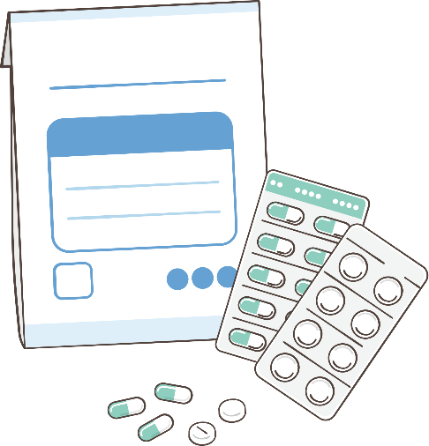
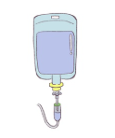
RSV感染症の診断と治療
抗原キットなどによる迅速診断は可能
特異的な治療薬はない
対症療法
► 輸液、酸素投与
► 分泌物の吸引等
► 重症例では呼吸補助機器装着・人工呼吸管理
現状では予防のみが唯一の対抗手段
Notes:
RSウイルス感染症の診断と治療について説明します。RSV感染症は抗原キットなどによる★迅速診断は可能です。しかし残念ながら★特異的な治療薬はありません。治療は輸液、酸素投与、分泌物の吸引等の対症療法で重症例では呼吸補助機器装着・人工呼吸管理を行います。このように★現状では予防のみが唯一の対抗手段となります。

Slide 27
RSV感染症の予防
抗体製剤
► 小児の体内に抗体製剤を直接投与することで予防する
RSウイルスワクチン
► 妊婦に接種し、母体にできた抗体を胎盤を通じて、移行させることで
生まれてきた児の感染症を予防する
Notes:
RSウイルス感染症の予防には現在2つの方法があります。１つは★抗体製剤で、小児の体内に抗体製剤を直接投与することで予防します。もう１つは、★RSウイルスワクチンで妊婦に接種し、母体にできた抗体を胎盤を通じて、移行させることで生まれてきた児の感染症を予防します。

Slide 28
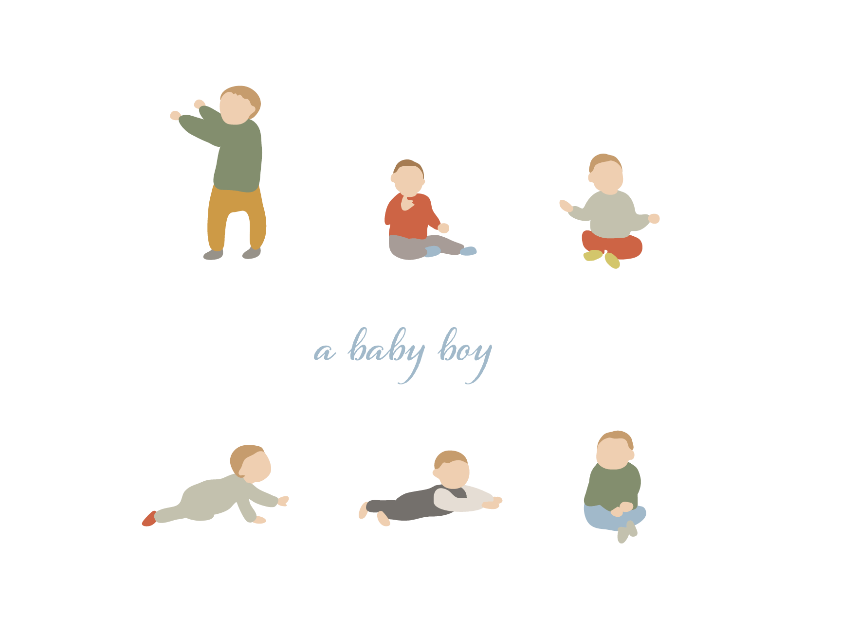
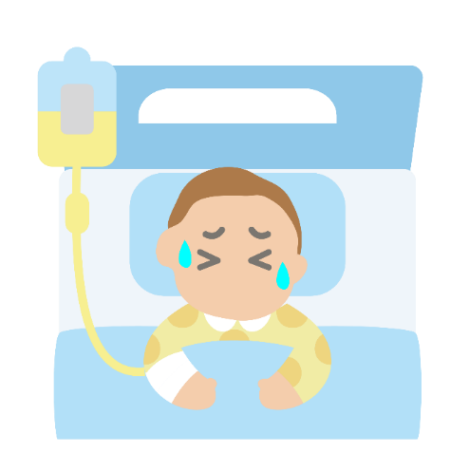
RSV感染症の重症化リスク因子
早産児
慢性肺疾患
先天性心疾患
免疫不全
ダウン症候群
など
基礎疾患のない小児に比べ、
集中治療室入室や人工呼吸管理になる症例が多い。
治癒しても後遺症を残し、在宅酸素療法となる症例もある。
Notes:
★現在、抗体製剤は、RSウイルス感染症の重症化リスク因子となる基礎疾患がある小児に対して、RSウイルスの流行時期に投与することが可能です。基礎疾患としては、早産児、慢性肺疾患、先天性心疾患、免疫不全、ダウン症候群 などがあげられます。これらの基礎疾患のある小児は、★基礎疾患のない小児に比べ、集中治療室入室や人工呼吸管理になる症例が多く、治癒しても後遺症を残し、在宅酸素療法となる症例もあります。

Slide 29
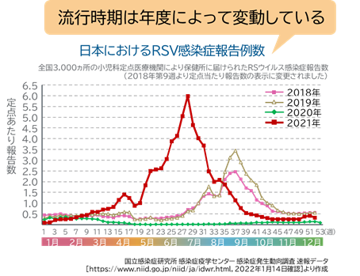
RSV感染症予防の問題点
RSV感染症の流行開始時期は変動するため、
予防のための抗体製剤を的確に投与する
ことが難しくなっている
RSV感染症に感染した場合、重症化するリスクの
高い基礎疾患をもつ小児は高価な抗体製剤での
予防ができる（健康保険適用）が、基礎疾患のない
小児の予防手段がない
Notes:
RSウイルス感染症予防の問題点についてまとめます。
★RSウイルス感染症の★流行開始時期は変動するため、予防のための抗体製剤を的確に投与することが難しくなっています。
★また、基礎疾患をもつ小児に対しては、★健康保険適用のある高価な抗体製剤での予防ができますが、基礎疾患のない★小児の予防手段がありません。

Slide 30
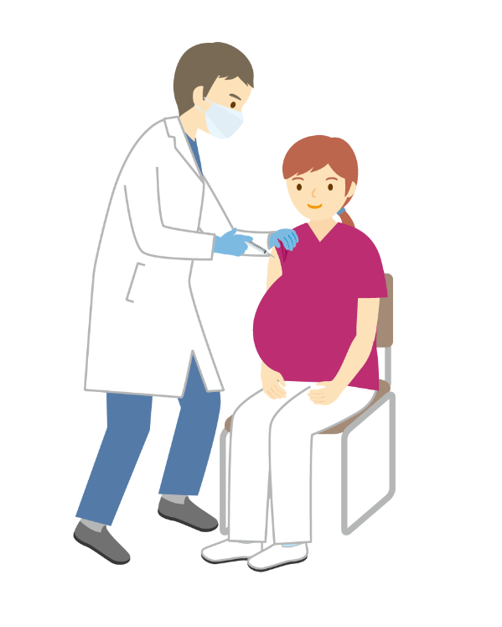
RSウイルスワクチン
RSウイルスワクチン
RSVワクチン (アブリスボ®)
RSV融合前F蛋白を抗原とした2価サブユニットワクチン
妊娠24〜36週（28週～36週の接種が望ましい）
の妊婦に筋注で用い、新生児及び
乳児のRSV下気道疾患を予防
他のワクチンとの同時接種は可能
Notes:
妊婦に対して国内で使用が可能なRSウイルスワクチン(アブリスボ®)は、★RSV融合前F蛋白を抗原とした2価サブユニットワクチンで、★妊娠24〜36週（28週～36週の接種が望ましいとされます）の妊婦に用い、新生児及び乳児のRSウイルス下気道疾患を予防します。★他のワクチンとの同時接種は可能です。

Slide 31
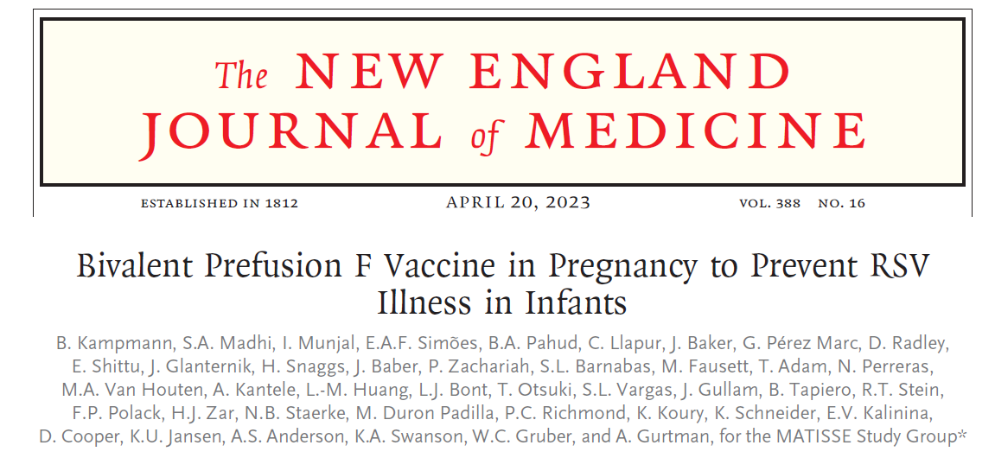
2023年4月 RSV妊婦ワクチンの第III相臨床試験の結果が報告
組換え2価融合前Fタンパク質抗原含有RSVワクチン
Notes:
それでは、国内で妊婦に対して使用可能なRSウイルスワクチンに関して、2023年4月 に臨床試験の結果が報告されていますので、その内容をご紹介します。

Slide 32
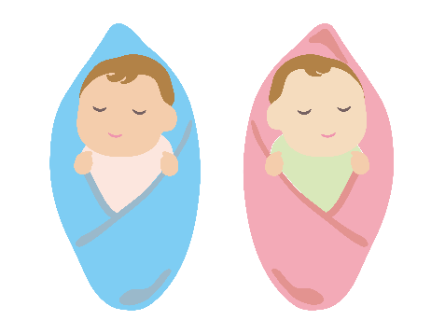
結果
ワクチン群
（妊婦3,682人
⇒新生児3,570人）
プラセボ群
（妊婦3,676人
⇒新生児3,558人）
vs
 | ワクチン群 | プラセボ群 | ワクチン有効率＊
重症RSV下気道感染症 （生後90日以内） | 6人 | 33人 | 81.8％ （95％CI:40.6‐96.3）
重症RSV下気道感染症 （生後180日以内） | 19人 | 62人 | 69.4％ （95％CI：44.3-84.1)
RSV下気道感染症 （生後90日以内） | 24人 | 56人 | 57.1％ （95％CI：14.7‐79.8）
有害事象発現率 接種後1か月（妊婦） 出産後1か月（新生児） | 13.8％ 37.1％ | 13.1％ 34.5％
＊95％CIの下限が20%を超える場合、統計学的にワクチンが有効と判断される。
N Engl J Med. 2023 Apr 20;388(16):1451-1464.
重症RSV下気道感染症（生後180日以内）の予防にワクチンは有効
Notes:
結果です。ワクチン群 は（妊婦3682人、妊婦から生まれた新生児3570人）、プラセボ群 は（妊婦3676人、妊婦から生まれた新生児3558人）でした。生後90日以内の重症RSV下気道感染症に対する★ワクチン有効率は81.8％、生後180日以内の重症RSV下気道感染症に対するワクチン有効率は69.4％、生後90日以内のRSV下気道感染症に対するワクチン有効率は57.1％でした。安全性について、★有害事象発現率は、妊婦も、新生児もワクチン群とプラセボ群で差はありませんでした。以上の結果から★重症RSV下気道感染症（生後180日以内）の予防にワクチンは有効と考えられました。

Slide 33
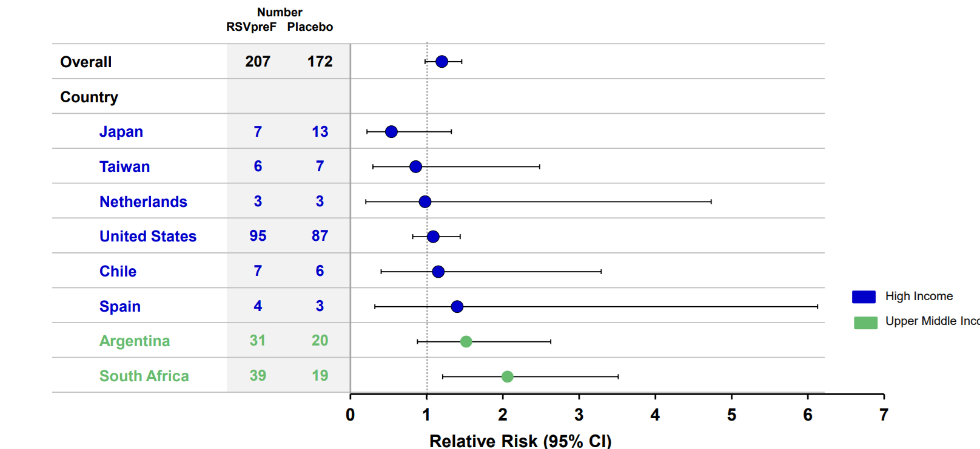
妊婦の有害事象としての国別早産率
日本人では早産のリスクは高くない
日本
台湾
オランダ
米国
チリ
スペイン
アルゼンチン
南アフリカ
相対リスク
N Engl J Med. 2023 Apr 20;388(16):1451-1464.
Notes:
妊婦の有害事象として、ワクチン接種で早産のリスクがあがるのではないかということが懸念されていましたが、国により差はあるものの、早産のリスクがあがることはなく、その中でも★日本人では早産のリスクは高くないという結果でした。

Slide 34
RSウイルス母子免疫ワクチン
妊婦に接種することにより母体のRSウイルスに対する
中和抗体価を高め、胎盤を通じて母体から胎児へ
中和抗体が移行することで、乳児における
RSウイルスを原因とする下気道疾患を予防する
用法・用量は、妊娠28～36週の妊婦に
1回0.5mLを筋肉内に接種する （2026年4月から定期接種化の予定）
臨床試験の結果からは早産出生や出生児の低出生体重との
関連は示されていないが、接種を受けた妊婦及び児の
安全性のモニタリングを行うことが重要である
Notes:
RSウイルス母子免疫ワクチンのまとめです。★RSウイルス感染症は乳幼児期の下気道感染にとって最も重要な原因ウイルスであるにも関わらず、基礎疾患のない小児にとっては予防手段がありません。その中で、RSウイルス母子免疫ワクチンは妊婦に接種することにより母体のRSウイルスに対する中和抗体価を高め、胎盤を通じて母体から胎児へ中和抗体が移行することで、乳児におけるRSウイルスを原因とする下気道疾患を予防します。★RSウイルス母子免疫ワクチンは2026年4月から定期接種化が予定されており、その場合の用法・用量は、妊娠28～36週の妊婦に1回0.5mLを筋肉内に接種することになります。★臨床試験の結果からは早産出生や出生児の低出生体重との関連は示されていませんが、接種を受けた妊婦及び児の安全性のモニタリングを行うことが重要であると考えます。

Slide 35
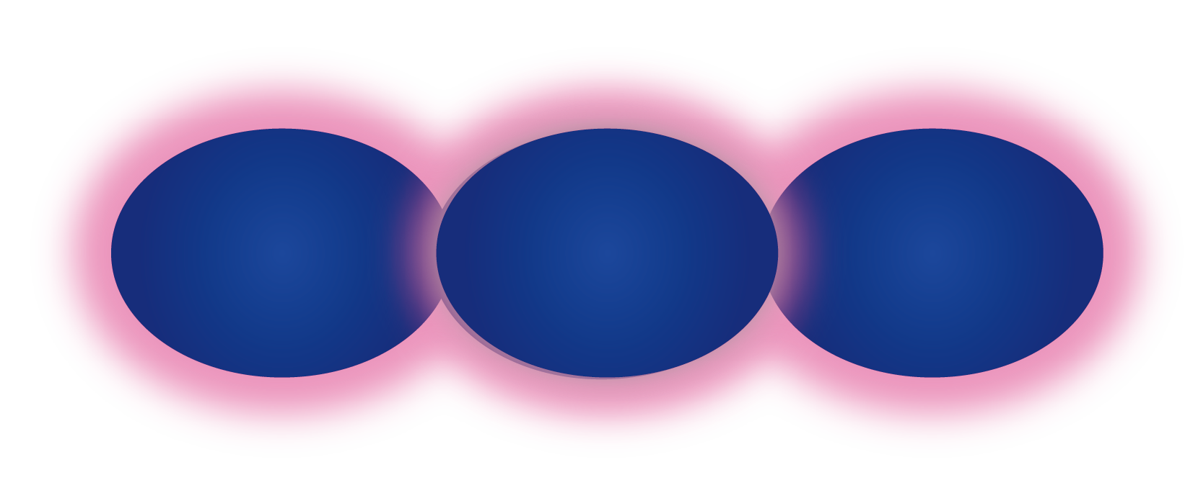
GBSワクチン
Notes:
最後にGBSワクチンについてお話します

Slide 36
GBSとは
B群溶血性連鎖球菌（group B streptococcus:GBS）と呼ばれる細菌です。
GBSは膣・肛門・直腸などにいる常在菌です。
妊婦の保菌率は10～30％とされ、保菌していても症状はありません。
GBSは主に母子垂直感染により感染し、「新生児～3か月未満の乳児」に髄膜炎などの重症感染症をひき起こします。
GBSの病原性の主体は、莢膜（カプセル）で、10種類に分けられます。
このうち、小児に重症感染症を引き起こす莢膜型はⅢ型とIa型が多く、
この2種類が全体の90％近くを占めます。
Notes:
GBSは、★B群溶血性連鎖球菌（group B streptococcus:GBS）と呼ばれる細菌です。
★GBSは膣・肛門・直腸などにいる常在菌です。
★妊婦の保菌率は10～30％とされ、保菌していても症状はありません。
★GBSは主に母子垂直感染により感染し、新生児から3か月未満の乳児に髄膜炎などの重症感染症をひき起こします。
★GBSの病原性の主体は、莢膜（カプセル）で、10種類に分けられます。
★このうち、小児に重症感染症を引き起こす莢膜型はⅢ型とIa型が多く、この2種類が全体の90％近くを占めます。

Slide 37
小児重症GBS感染症の予後
（千葉県2010年～2020年 全数調査結果）
治癒 | 81 (67.5%)
後遺症 | 21 (17.5%)
死亡 | 7 (5.8%)
不明 | 11 (9.2%)
Takeuchi N, et al. Epidemiol Infect 2022:150:e184
GBS感染症は抗菌薬による治療が可能だが、予後判明例の約4分の1は、
神経学的後遺症を残している例や死亡例であった
予後不良なGBS感染症は、小児において最も重要な医療問題の1つである
Notes:
これは千葉県の髄膜炎などの小児重症GBS感染症の2010年～2020年11年間の予後調査の結果を示したものです。★GBSは細菌であり、抗菌薬による治療が可能ですが、予後判明例の約4分の1は、神経学的後遺症を残している例や死亡例でした。予後不良なGBS感染症は、小児において最も重要な医療問題の一つとなっています。

Slide 38
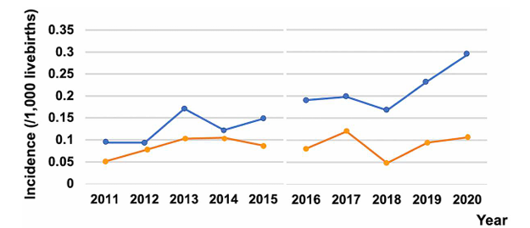
GBS陽性妊婦に対する分娩時の抗菌薬投与では
新生児のGBS感染症を予防できない
Late onset disease
（遅発型：生後7日以降発症）
Early onset disease
(早発型：生後6日以内発症）
小児のGBS感染症の主な感染経路は、母子の垂直感染です。
妊婦に対するGBS保菌調査とGBS陽性妊婦に対する分娩時の抗菌薬予防投与を行うことで、生後6日以内に発症する早発型感染症は増えていませんが、生後7日以降に発症する遅発型感染症は増加しており、予防が難しい状況です。
Matsubara K, Shibata M Pediatr Infect Dis J 2024; 43: e3-10
Notes:
★小児のGBS感染症の主な感染経路は、母子の垂直感染です。現在、妊婦に対しては妊娠35週～37週に膣と直腸の検体を用いて培養検査を行い、GBSが陽性であった場合には、分娩時に抗菌薬を投与し、GBS感染症を予防する対策がとられています。GBS陽性妊婦に対する分娩時の抗菌薬予防投与を行うことで、生後6日以内に発症する新生児早発型GBS感染症は増えていませんが、生後7日以降に発症する遅発型感染症は増加しており、予防が難しい状況です。

Slide 39
GBSワクチンの必要性
GBSが陽性の妊婦に対する分娩中の抗菌薬予防的投与のみでは新生児の重症GBS感染症の予防は困難であり、海外では母子免疫ワクチンとしてGBSワクチンが開発され、臨床試験が行われている。
Notes:
ご説明したように★GBS陽性の妊婦に対する分娩中の抗菌薬予防的投与のみでは、全ての新生児重症GBS感染症の予防は困難であり、海外では母子免疫ワクチンとしてGBSワクチンが開発され、臨床試験が行われています。

Slide 40
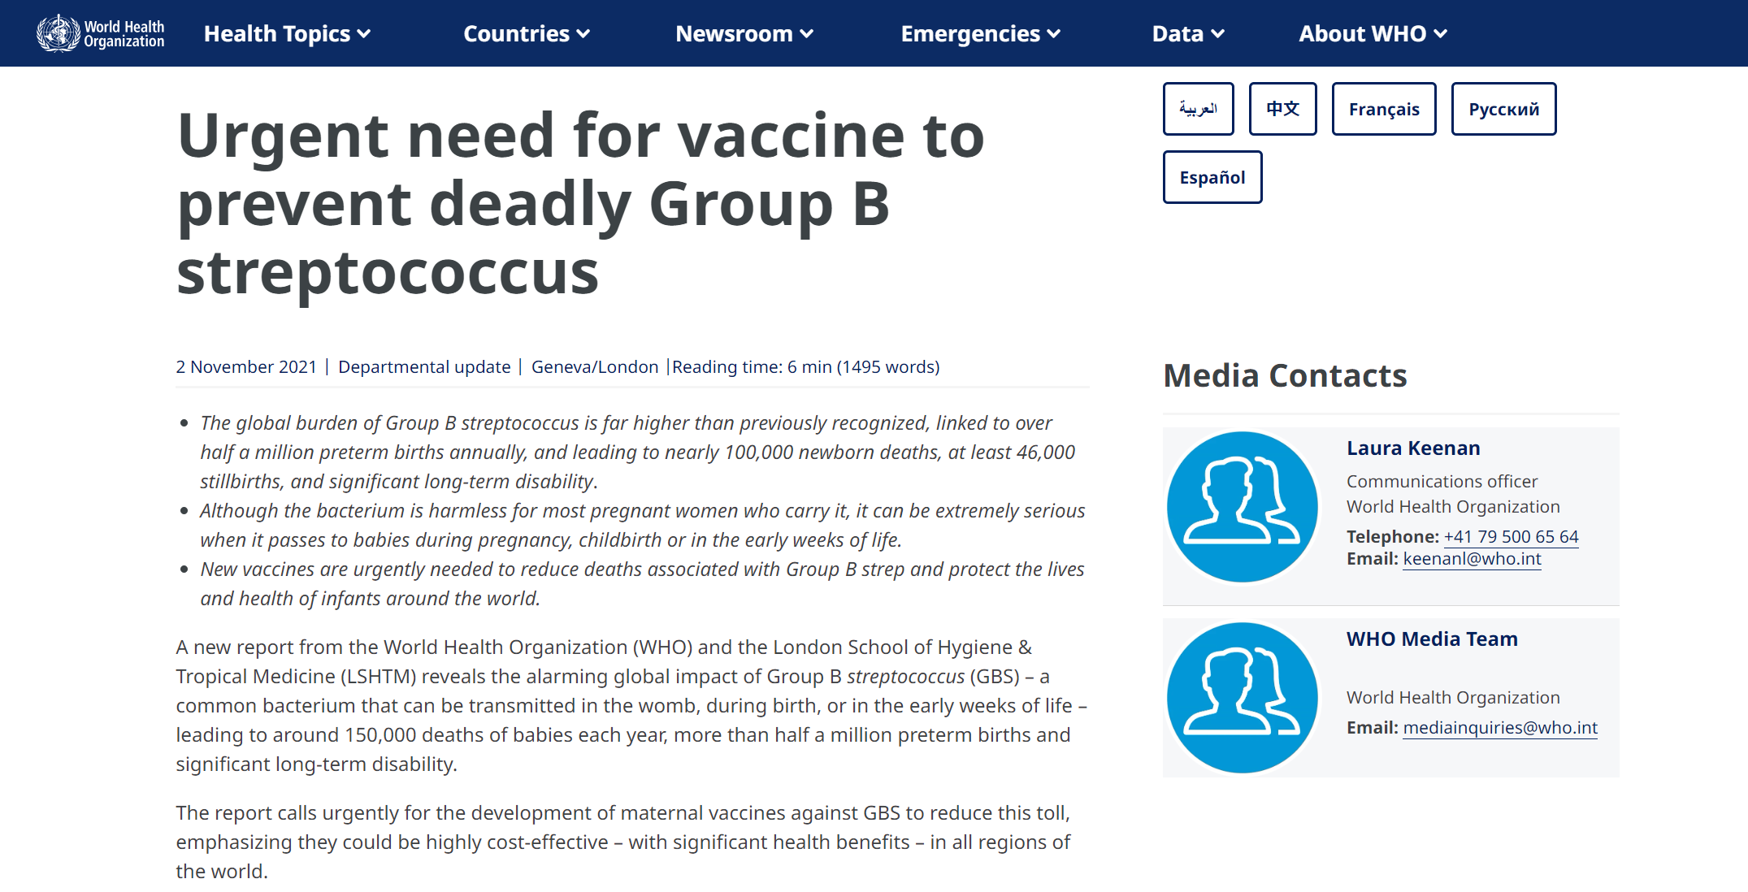

WHO（世界保健機関）はGBSワクチンが必要と考えている
2015年 GBSに対する母子免疫ワクチン
開発を優先事項に指定
2021年 2030年までに髄膜炎を撲滅
するための世界的方針策定
＊2026年までに少なくとも1つの手ごろな
価格のGBSワクチンを認可する
＊2030年までに少なくとも10か国でGBS
ワクチンを導入する
https://www.who.int/news/item/02-11-2021-urgent-need-for-vaccine-to-prevent-deadly-group-b-streptococcus
Notes:
残念ながら今のところ実用化されているGBSワクチンはありませんが、世界保健機関（WHO）は、2015年GBSに対する母子免疫ワクチン開発を優先事項として指定しました。そして、2021年には、2030年までに髄膜炎を撲滅するための方針が策定され、その中で2026年までに少なくとも1つの手ごろな価格のGBSワクチンを認可すること、2030年までに少なくとも10か国でGBSワクチンを導入する方針とされました。

Slide 41
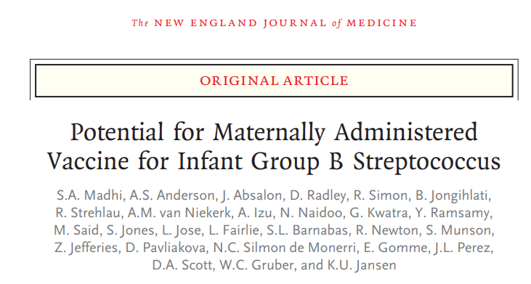
N Engl J Med 2023 Jul 20;389(3):215-227.
南アフリカにおいて進行中のGBS（6価結合型）ワクチン臨床試験におけるワクチンの安全性、免疫原性に関する検討
360人の妊婦が対象（ワクチン接種群40人ずつ6種類240人、コントロール群120人）
安全性に関しては、アルミアジュバント含有ワクチン接種群で妊婦の局所反応を強く認めた。
児に認められた主な有害事象は、軽度の先天異常（臍ヘルニアおよび先天性真皮メラノサイトーシス）であった。
ワクチンは全ての莢膜型に対して母体の抗体反応を誘導し、最も免疫原性の良いワクチン接種により、乳児の期待される莢膜型別抗体価は57～97%獲得された。
Notes:
★南アフリカにおいて進行中の6種類の莢膜型に有効なGBSワクチン臨床試験におけるワクチンの安全性、免疫原性に関する検討結果を示します。★360人の妊婦が対象（6種類のワクチン接種群40人ずつ240人、コントロール群120人）として実施されました。★安全性に関しては、アルミアジュバント含有ワクチン接種群で妊婦の局所反応を強く認めましたが、★児に認められた主な有害事象は、軽度の先天異常（臍ヘルニアおよび先天性真皮メラノサイトーシス）のみでした。★ワクチンは全ての莢膜型に対して母体の抗体反応を誘導し、最も免疫原性の良いワクチン接種により、乳児の期待される莢膜型別抗体価は57～97%獲得されました。今後、臨床試験が進み、GBSワクチンが実用化されることが強く望まれます。

Slide 42

母子免疫ワクチンに
関する
Notes:
最後に母子免疫ワクチンに関するQ＆Aをいくつか示します。

Slide 43
妊娠中にワクチンを接種すると
副反応は増えませんか？
現在、妊婦にも使用可能なワクチンは、早産のリスクも含め、安全性に関して問題はありません。
母子免疫ワクチンは、ワクチンにより接種推奨時期は異なりますが、妊娠後期の接種が勧められます。
Notes:
妊娠中にワクチンを接種すると副反応は増えませんか？★現在、妊婦にも使用可能なワクチンは、早産のリスクも含め、安全性に関して問題はありません。母子免疫ワクチンは、ワクチンにより接種推奨時期は異なりますが、妊娠後期の接種が勧められます。

Slide 44
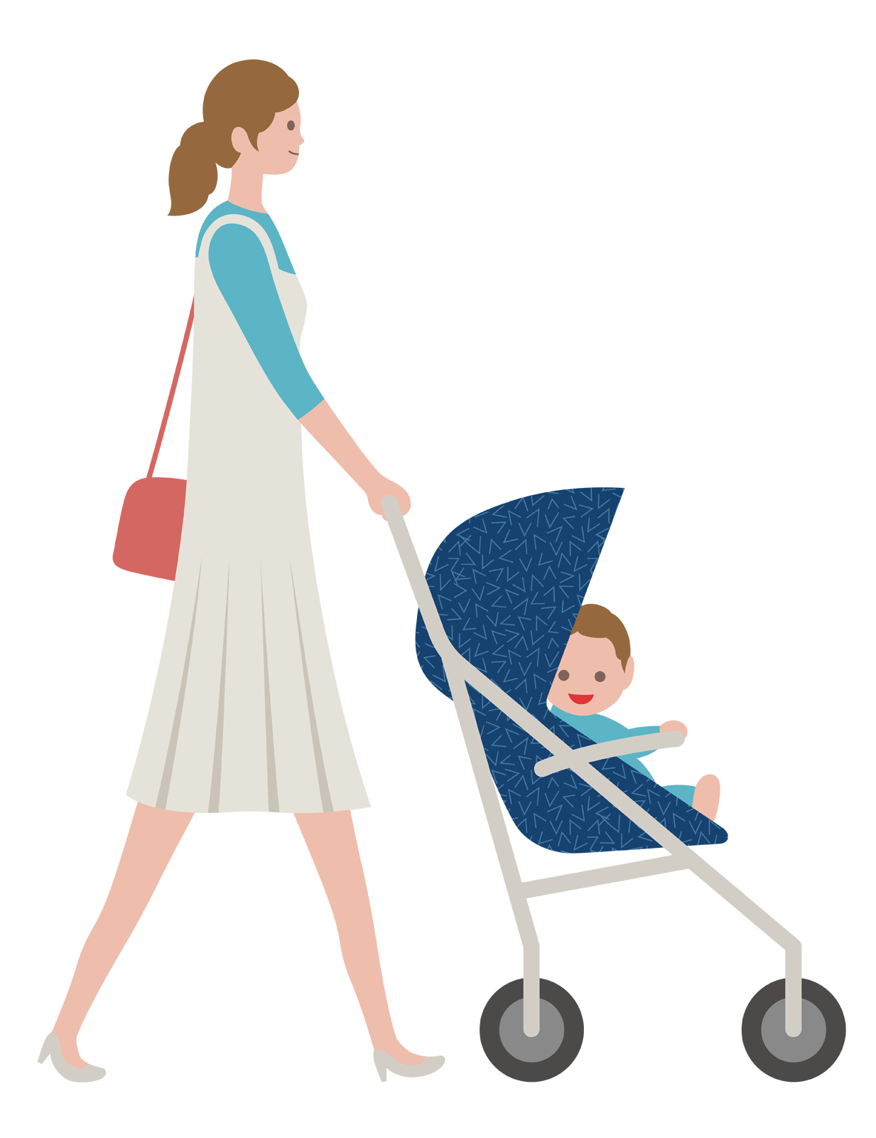
母子免疫ワクチンの効果は
どのくらい続きますか？
生後6か月頃まで予防効果が続くとされ
ます。
百日せきワクチンは1回の妊娠につき1回
接種することが推奨されています。 RSVワクチンに関しては、現在データは ありませんが、妊娠ごとの接種に関して 検討される予定です。
Notes:
母子免疫ワクチンの効果はどのくらい続きますか？★生後6か月頃まで予防効果が続くとされます。百日せきワクチンは1回の妊娠につき1回接種することが推奨されています。RSVワクチンに関しては、現在データはありませんが、妊娠ごとの接種に関して検討される予定です。

Slide 45
まとめ
新生児～乳児早期の重症感染症予防法として母子免疫ワクチンは、新しいワクチン接種方法として、今後その重要性が増すことが予想される。
母子免疫ワクチンとしては、すでに海外で使用され、予防効果が認められている百日咳予防のための3種混合ワクチン、新しく国内で使用が可能となったRSV感染症予防としてのRSVワクチン、髄膜炎など重症感染症予防のためのGBSワクチン（開発中）などがあげられる。
母子免疫ワクチン接種を今後国内で妊婦に勧奨し、母子の健康と安寧を高めていくためには、周産期医療関係者を含めた看護職の理解が必要不可欠である。
Notes:
まとめです。★新生児から乳児早期の重症感染症予防法として母子免疫ワクチンは、新しいワクチン接種方法として、今後その重要性が増すことが予想されます。★母子免疫ワクチンとしては、すでに海外で使用され、予防効果が認められている百日咳予防のための3種混合ワクチン、新しく国内で使用可能となったRSウイルス感染症予防としてのRSウイルスワクチン、髄膜炎など重症感染症予防のためのGBSワクチンなどがあげられます。★母子免疫ワクチン接種を今後国内で妊婦に勧奨し、母子の健康と安寧を高めていくためには、周産期医療関係者を含めた看護職の理解が必要不可欠です。

Slide 46

ご視聴
ありがとうございました
Notes:
これで、母子免疫ワクチンに関するお話を終わりにします。最後までご視聴いただきありがとうございました。

